Slide 1
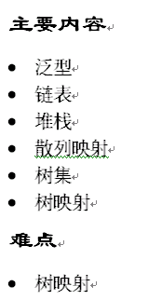
导
读

Slide 2
概述
在jdk1.2之后，Java提供了实现常见数据结构的类，这些实现数据结构的类通称为Java集合框架。在JDK1.5后，Java集合框架开始支持泛型，本章首先介绍泛型，然后讲解常见数据结构类的用法。

Slide 3
§12.1 泛型
泛型（Generics）是在JDK1.5中推出的，其主要目的是可以建立具有类型安全的集合框架，如链表、散列映射等数据结构。

Slide 4
  §12.1.1 泛型类
可以使用“class 名称<泛型列表>”声明一个类,为了和普通的类有所区别，这样声明的类称作泛型类,如：
class ShowObject<E>
其中ShowObject是泛型类的名称，E是其中的泛型，也就是说我们并没有指定E是何种类型的数据，它可以是任何对象或接口，但不能是基本类型数据。
ShowObject类可以用泛型E作为自己的一个成员或方法中的参数，ShowObject.java的代码如下：
public class ShowObject<E> {
public showMess (E b) {
String mess = b.toString(); //泛型变量只能调用toString()方法
System.out.println(mess);
}

Slide 5
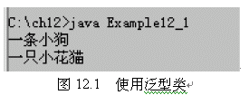
  §12.1.2 使用泛型类声明对象
泛型类声明和创建对象时，类名后多了一对“<>”，而且必须要用具体的类型替换“<>”中的泛型。例如：
Cone<Circle> coneOne;
coneOne =new Cone<Circle>(new Circle());
例12-1中，使用了12.1.1小节中的ShowObject声明了2个对象，分别负责显示Dog对象和Cat对象的信息。运行效果如图12.1所示。
例12-1 Dog.java , Cat.java , Example12_1.java
ShowObject.java

Slide 6
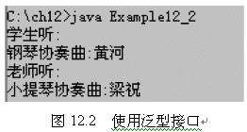
  §12.1.3 泛型接口
可以使用“interface名称<泛型列表>”声明一个接口，这样声名的接口称作泛型接口如：
interface Listen<E> {
void listen(E x);
}
其中Listen<E>是泛型接口的名称，E是其中的泛型。泛型类和普通类都可以实现泛型接口，但普通类实现泛型接口时，必须指定泛型接口中泛型列表中的具体类型。
例12-2 Example12_2.java
例12-2中，Student类和Teacher类是普通的类，但二者都实现了泛型接口Listen<E>。

Slide 7
  §12.1.4 泛型的目的
Java泛型的主要目的是可以建立具有类型安全的数据结构，如链表、散列表等数据结构，最重要的一个优点就是：在使用这些泛型类建立数据结构时，不必进行强制类型转换，即运行时不进行类型检查。JDK1.5是支持泛型的编译器，它将运行时的类型检查提前到编译时执行，使代码更安全。

Slide 8
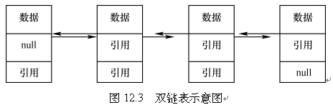
§12.2 链表
链表是由若干个称作节点的对象组成的一种数据结构，每个节点含有一个数据和下一个节点的引用 。

Slide 9
  §12.2.1 LinkedList<E>泛型类
◆ LinkedList<E>泛型类创建的对象以链表结构存储数据，习惯上称LinkedList类创建的对象为链表对象。例如，
LinkedList<String> mylist=new LinkedList<String>();
创建一个空双链表。
◆ add(E obj) 向链表依次增加节点
例如：
list.add("你好");
list.add("十一快乐");
list.add("注意休息");

Slide 10
  §12.2.2 常用方法
◆ LinkedList<E>泛型类实现Lis<E>泛型接口中的一些常用方法。
public boolean add(E element) 向链表末尾添加一个新的节点，该节点中的数据是参数elememt指定的数据。
public void add(int index ,E element) 向链表的指定位置添加一个新的节点，该节点中的数据是参数elememt指定的数据。
public void clear() 删除链表的所有节点，使当前链表成为空链表。
public E remove(int index) 删除指定位置上的节点。
public boolean remove(E element) 删除首次出现含有数据elemen的节点。
public E get(int index) 得到链表中指定位置处节点中的数据。
……
◆ LinkedList<E>泛型类本身新增加的一些常用方法
public void addFirst(E element) 向链表的头添加新节点，该节点中的数据是参数elememt指定的数据。
public void addLast(E element) 向链表的末尾添加新节点，该节点中的数据是参数elememt指定的数据。
public E getFirst() 得到链表中第一个节点中的数据。
public E getLast() 得到链表中最后一个节点中的数据。
public E removeFirst() 删除第一个节点，并返回这个节点中的数据。
……

Slide 11
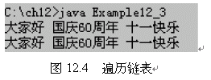
  §12.2.3 遍历链表
◆ 当用户需要遍历集合中的对象时，应当使用该集合提供的迭代器，而不是让集合本身来遍历其中的对象。由于迭代器遍历集合的方法在找到集合中的一个对象的同时，也得到待遍历的后继对象的引用，因此迭代器可以快速地遍历集合。
◆ 链表对象可以使用iterator()方法获取一个Iterator对象，该对象就是针对当前链表的迭代器。
例12-3 Example12_3.java
例12-3分别使用迭代器和get(int index)方法遍历链表，运行效果如图12.4所示。

Slide 12
JDK1.5之前没有泛型的LinkedList类，可以用普通的LinkedList创建一个链表对象，如：
LinkedList mylist=new LinkedList();
如果使用旧版本的LinkedList类，JDK1.5后续版本的编译器会给出警告信息，但程序仍能正确运行。例12-4是使用了JDK1.5版本之前的LinkedList。
例12-4 Example12_4.java

Slide 13
  §12.2.4 排序与查找
Collections类提供的用于排序和查找的类方法如下：
public static sort(List<E> list) 该方法可以将list中的元素升序排列。
compareTo(E b) 实现Comparable<E>接口类创建的对象可以调用compareTo(E b)方法和参数指定的对象比较大小关系。
int binarySearch(List<T> list, T key) 使用折半法查找list是否含有和参数key相等的元素，如果key链表中某个元素相等，方法返回和key相等的元素在链表中的索引位置（链表的索引位置从0考试），否则返回-1。

Slide 14
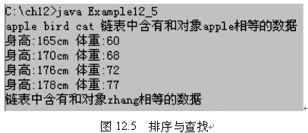
例12-5 People.java ，
Example12_5.java
例12-5分别对节点是String对象和People对象的链表进行了排序，而且使用binarySearch方法，查找链表中是否含有和指定数据相等的数据，运行效果如图12.5所示。

Slide 15
  §12.2.5 洗牌与旋转
Collections类还提供了将链表中的数据重新随机排列的类方法以及旋转链表中数据的类方法。
public static void shuffle(List<E> list) 将list中的数据按洗牌算法重新随机排列。
static void rotate(List<E> list, int distance) 旋转链表中的数据。
public static void reverse(List<E> list) 翻转list中的数据。

Slide 16
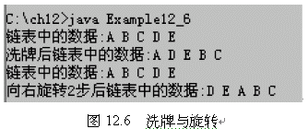
例12-6 Example12_6.java
例12-6使用了shuffle方法和rotate方法，程序运行效果如图12.6所示。

Slide 17
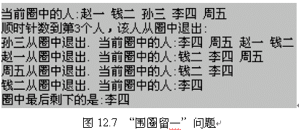
例12-7 Example12_7.java
用链表解决“围圈留一”问题：“若干个人围成一圈，从某个人开始顺时针数到第3个人，该人从圈中退出，然后继续顺时针数到第3个人，该人从圈中退出，依次类推，程序输出圈中最后剩下的人”。
例12-7中，用一个链表存放String对象(代表人的姓名)，每次用rotate方法向左旋转该链表，然后删除链表的首节点，那么最后剩余的唯一一个节点中的String就是最后剩下的人的名字，程序运行效果如图12.7所示。

Slide 18
§12.3 堆栈
堆栈是一种“后进先出”的数据结构，只能在一端进行输入或输出数据的操作。
Stack<E>泛型类创建一个堆栈对象，堆栈对象常用方法：
public E push(E item);实现压栈操作
public E pop();实现弹栈操作。
public boolean empty();判断堆栈是否还有数据。
public E peek();获取堆栈顶端的数据，但不删除该数据。
public int search(Object data);获取数据在堆栈中的位置。
例12-8 Example12_8.java
例12-8用堆栈输出Fibonacci递归序列的若干项

Slide 19
§12.4 散列映射
§12.4.1 HashMap<K,V>泛型类
HashMap<K,V>对象采用散列表这种数据结构存储数据，习惯上称HashMap<K,V>对象为散列映射。
例如:
HashMap<String,Student> hashtable
= HashSet<String,Student>();
hashtable可以存储“键/值”对数据。
相关方法：
public V put(K key,V value)将键/值对数据存放到散列映射中，该方法同时返回键所对应的值。

Slide 20
  §12.4.2 常用方法
public void clear() 清空散列映射。
public Object clone() 返回当前散列映射的一个克隆。
public boolean containsKey(Object key) 如果散列映射有“键/值”对使用了参数指定的键，方法返回true，否则返回false。
public boolean containsValue(Object value) 如果散列映射有“键/值”对的值是参数指定的值。
public V get(Object key) 返回散列映射中使用key做键的“键/值”对中的值。
public boolean isEmpty() 如果散列映射不含任何“键/值”对，方法返回true，否则返回false。
public V remove(Object key) 删除散列映射中键为参数指定的“键/值”对，并返回键对应的值。
public int size() 返回散列映射的大小，即散列映射中“键/值”对的数目。

Slide 21
  §12.4.3 遍历散列映射
public Collection<V> values()方法返回一个实现Collection<V>接口类创建的对象。
使用接口回调技术，即将该对象的引用赋给Collection<V>接口变量，该接口变量可以回调iterator()方法获取一个Iterator对象，这个Iterator对象存放着散列映 射中所有“键/值”对中的“值”。

Slide 22
  §12.4.4 基于散列映射的查询
对于经常需要进行查找的数据可以采用散列映射来存储这样的数据，即为数据指定一个查找它的关键字，然后按着“健-值”对，将关键字和数据一并存入散列映射中。

Slide 23
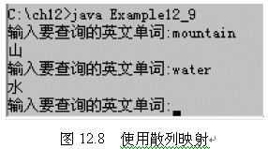
例12-9
Example12_9.java
ReadWord.java
word.txt
例12-9是一个英语单词查询的应用程序，用户在命令行窗口输入一个英文单词，回车确认，程序输出英文单词的汉语翻译。例12-9中使用一个文本文件word.txt来管理若干个英文单词及汉语翻译，如下所示：
word.txt
mountain 山 water 水 canvas 画
fish 鱼 dog 狗 vehicle 车辆 decay 腐败
即文件word.txt用空白分隔单词

Slide 24
§12.5 树集
§12.5.1 TreeSet<E>泛型类
TreeSet<E>类创建的对象称作树集。
例如
TreeSet<String> mytree=new TreeSe<String>();
然后使用add方法为树集添加节点，例如
mytree.add("boy");

Slide 25
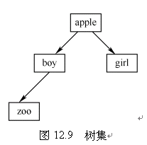
  §12.5.2 节点的大小关系
树集用add方法添加节点，节点会按其存放的数据的“大小”顺序一层一层地依次排列，在同一层中的节点从左到右按“大小”顺序递增排列，下一层的都比上一层的小。

Slide 26
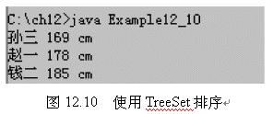
  §12.5.3 TreeSet类的常用方法
public boolean add(E o) 向树集添加加节点。
public void clear() 删除树集中的所有节点。
public void contains(Object o) 如果树集中有包含参数指定的对象，该方法返回true，否则返回false 。
public E first() 返回树集中的第一个节点中的数据（最小的节点）。
public E last() 返回最后一个节点中的数据（最大的节点）。
public isEmpty() 判断是否是空树集，如果树集不含任何节点，该方法返回true 。
public boolean remove(Object o) 删除树集中的存储参数指定的对象的最小节点。
public int size() 返回树集中节点的数目。
例12-10
Example12_10.java
例12-10中的树集按照身高从矮到高存放3个学生。

Slide 27
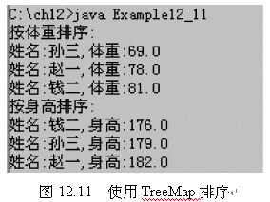
§12.6 树映射
TreeMap<K,V>类实现了Map<K,V>接口，称TreeMap<K,V>对象为树映射。
树映射使用public V put(K key,V value);方法添加节点。
例12-11
Example12_11.java
例12-11使用了TreeMap，分别按照学生的身高和体重排序节点

Slide 28
§12.7 自动装箱与拆箱
JDK1.5新增的基本类型数据和相应的对象之间相互自动转换的功能，称作基本数据类型的自动装箱与拆箱（Autoboxing and Auto-Unboxing of Primitive Types）。
例12-12
Example12_12.java
例12-12中使用了自动装箱与拆箱
JDK1.5后，程序允许把一个基本数据类型添加到类似链表等数据结构中，系统会自动完成基本类型到相应对象的转换（自动装箱）。当从一个数据结构中获取的对象时，如果该对象是基本数据的封装对象，那么系统自动完成对象到基本类型的转换（自动拆箱）

